Slide 1

SỞ GIÁO DỤC VÀ ĐÀO TẠO BÌNH DƯƠNG
 
NGỮ VĂN 9
Giáo viên: Đồng Thị Hợp
Đơn vị: Trường THCS Phú Mỹ

Slide 2

SỞ GIÁO DỤC VÀ ĐÀO TẠO BÌNH DƯƠNG
LỤC VÂN TIÊN CỨU KIỀU NGUYỆT NGA
(Trích Truyện Lục Vân Tiên)
Nguyễn Đình Chiểu

Slide 3

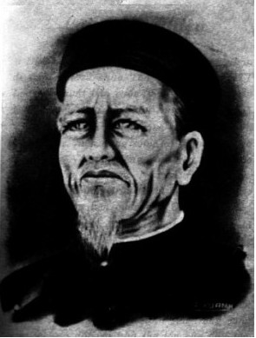
LỤC VÂN TIÊN CỨU KIỀU NGUYỆT NGA ( Trích Truyện Lục Vân Tiên)
I. ĐỌC - TÌM HIỂU CHUNG
Tác giả:
Cuộc đời:
- Nguyễn Đình Chiểu (1822- 1888).
Sinh ra tại quê mẹ ở Gia Định, quê cha ở Thừa Thiên - Huế.
Xuất thân từ một gia đình quan lại. Đỗ tú tài năm 21 tuổi.
Trải qua nhiều đau khổ, bất hạnh: bị mù lòa, công danh nghẽn lối, tình duyên trắc trở....
Notes:
- Cuộc đời nhiều khổ đau, bất hạnh: mới 26 tuổi mà bị tàn tật mù 2 mắt. Kể từ đây con đường công danh bị nghẽn lối, đường tình duyên trắc trở. về nhà lại gặp buổi loạn li, tiếp đó là những ngày lao đao chạy giặc và chứng kiến cảnh khốn khó, lầm than của ND

Slide 4
LỤC VÂN TIÊN CỨU KIỀU NGUYỆT NGA ( Trích Truyện Lục Vân Tiên)
I. ĐỌC - TÌM HIỂU CHUNG
Tác giả:
    Cuộc đời:
Ý chí, nghị lực sống phi thường: dạy học, bốc thuốc, sáng tác thơ.
- Tích cực tham gia phong trào kháng chiến chống Pháp.
=> Cuộc đời Nguyễn Đình Chiểu là tấm gương sống đầy nghị lực, làm việc có ích cho dân cho nước, sống có đạo đức, yêu thương nhân dân, chống kẻ thù xâm lược.
Notes:
- Nhưng NĐC có Ý chí, nghị lực sống phi thường. không gục ngã trước số phận, ông vẫn ngẩng cao đầu mà sống và sống có ích đến hơi cuối cùng.
- Ông can đảm vé vai vào gánh vác cả 3 trọng trách: làm 1 thầy giáo, 1 thầy thuốc, 1 nhà nhà thơ. Ở Cương vị nào ông cũng làm việc hết mình và nêu một tấm gương sáng cho đời.
Là một thầy giáo, danh tiếng cụ Đồ Chiểu vang khắp miền lục tỉnh. Khi ông mất, cả cánh đồng Ba Tri rợp trắng khăn tang của biết bao thế hệ học trò.
Là một thầy thuốc ông không tiếc sức mình cứu nhân độ thế : Giúp đời chẳng vụ tiếng danh / Chẳng màng của lợi, chẳng ganh ghé tài.
Là một nhà thơ, NĐC để lại cho đời bao trang thơ bất hủ, được lưu truyền khắp chợ cùng quê. Khi TDP nổ súng chiếm Nam Kì, Tuy ông không đứng vào hàng ngũ cầm khí giới nhưng đã dùng ngòi bút của mình để khơi dậy tinh thần yêu nước của nhân dân. Và chính ngòi bút ấy đã trở thành vũ khí chống giặc: Chở bao nhiêu đạn thuyền không khẳm/ Đâm mấy thằng gian bút chẳng tà.
=> Ông sống thanh cao, trong sạch giữa tình yêu thương, kính trọng của nhân dân. Có thể nói, cuộc đời Nguyễn Đình Chiểu là tấm gương sống đầy nghị lực, làm việc có ích cho dân cho nước; sống có đạo đức, yêu thương nhân dân, chống kẻ thù xâm lược.

Slide 5
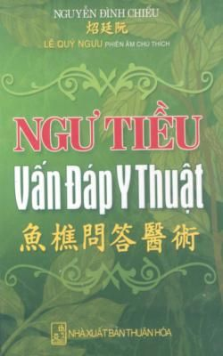
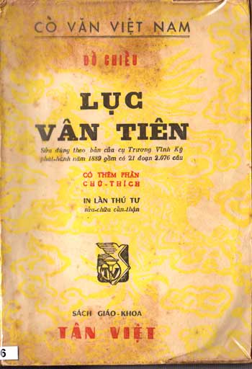
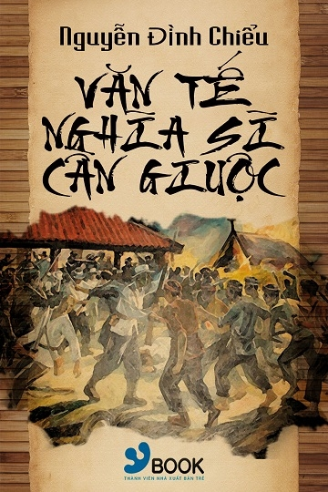
LỤC VÂN TIÊN CỨU KIỀU NGUYỆT NGA ( Trích Truyện Lục Vân Tiên)
I. ĐỌC - TÌM HIỂU CHUNG
Tác giả:
- Viết bằng chữ Nôm.
- Nội dung: truyền bá đạo lí làm người và cổ vũ lòng yêu nước.
b. Sáng tác:
Notes:
- Các tác phẩm của ông đều được viết bằng chữ Nôm:
- Nội dung chính là truyền bá đạo lí làm người và cổ vũ lòng yêu nước.
- Trong đó phải kể đến là : Văn tế nghĩa Sĩ Cần Giuộc để cổ vũ, khích lệ lòng yêu nước.; Truyện thơ dài Ngư tiều y thuật vấn đáp, thể hiện kiến thức y thuật của ông. Đặc biệt nổi tiếng nhất là truyện LVT (một tác phẩm truyền dạy đạo lí làm người)
Truyện LVT của NĐC là 1 tp có sức sống mạnh mẽ và lâu bền trong lòng ND, đb là ND Nam Bộ, nơi mà có lẽ không một người chài lưới hay người lái đò nào lại không ngâm nga vài ba câu LVT khi đưa đẩy mái chèo trên sông nước. Vậy truyện có ý nghĩa như thế nào, ta cùng tìm hiểu vài nét về tp này:

Slide 6
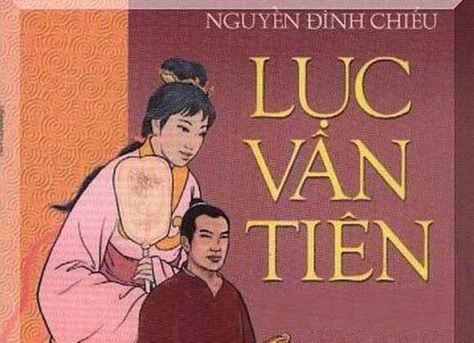
LỤC VÂN TIÊN CỨU KIỀU NGUYỆT NGA ( Trích Truyện Lục Vân Tiên)
I. ĐỌC - TÌM HIỂU CHUNG
2. Tác phẩm: “Truyện Lục Vân Tiên”
Hoàn cảnh sáng tác: khoảng đầu những năm 50 của thế kỉ XIX.
Thể loại: Truyện thơ Nôm, dài 2082 câu lục bát.
Cốt truyện: Do nhà thơ sáng tạo.
Kết cấu: Kết cấu chương hồi, xoay quanh diễn biến cuộc đời của các nhân vật chính.
Chủ đề: truyền dạy đạo lí làm người, xem trọng tình nghĩa và thể hiện khát vọng công bằng trong xã hội.
- Tóm tắt truyện:

Slide 7
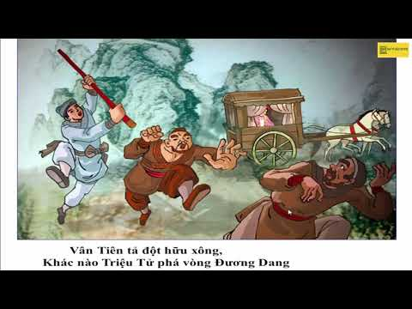
Lục Vân Tiên quê ở Đông Thành, khôi ngô tuấn tú, tài kiêm văn võ. Nghe tin triều đình mở khoa thi, chàng từ giã thầy xuống núi đua tài. Trên đường đi gặp bọn cướp đang hoành hành, chàng đánh tan bọn cướp cứu được Kiều Nguyệt Nga. Mến mộ tài đức, Kiều Nguyệt Nga nguyện gắn bó suốt đời với Vân Tiên.
Chàng kết bạn với Hớn Minh, Vương Tử Trực, Trịnh Hâm, Bùi Kiệm. Sắp vào trường thi, Vân Tiên nhận được tin mẹ mất nên bỏ thi về quê chịu tang. Quá thương khóc mẹ mà chàng bị mù hai mắt.

Slide 8
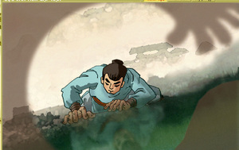
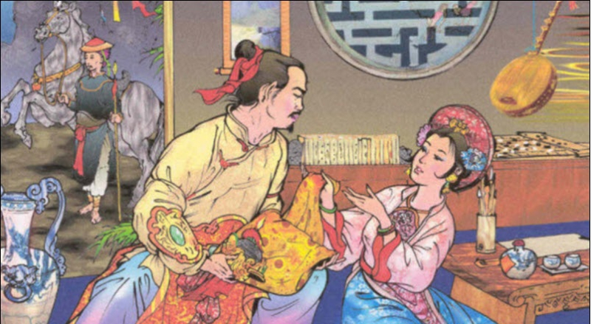
Vân Tiên bị Trịnh Hâm đẩy xuống sông hãm hại, bị cha con Võ Công từ hôn và bỏ vào hang sâu. Nhưng chàng được thần và dân cứu thoát. Chàng gặp lại Hớn Minh.
Kiều Nguyệt Nga vì nghe tin Lục Vân Tiên đã chết nên thề thủ tiết suốt đời. Bị ép lấy người khác, nàng phải chạy trốn và nương nhờ một bà lão vào rừng.
Lục Vân Tiên ở chùa với Hớn Minh, nhờ thuốc tiên mà mắt sáng lại. Chàng đi thi và đỗ Trạng nguyên; vua sai đi dẹp giặc Ô Qua. Chiến thắng trở về, Lục Vân Tiên bất ngờ gặp lại Kiều Nguyệt Nga. Từ đây hai người nên duyên vợ chồng và sống một cuộc đời hạnh phúc.
Notes:
=> Ở Truyện ta thấy có khá nhiều chi tiết tương đồng với cuộc đời NĐC Nhưng LVT thì còn may mắn có thuốc tiên nên được sáng mắt, có cuộc sống viên mãn về sau. Còn NĐC thì không có may mắn như thế nhưng tâm hồn và tấm lòng của ông thì sáng mãi theo thời gian.
Trong truyện LVT ấn tượng nhất với người đọc là đoạn trích LVT Cứu KNN, Chúng ta cùng tìm hiểu về đoạn trích này.

Slide 9
LỤC VÂN TIÊN CỨU KIỀU NGUYỆT NGA ( Trích Truyện Lục Vân Tiên)
I. ĐỌC - TÌM HIỂU CHUNG
3. Đoạn trích “Lục Vân Tiên cứu Kiều Nguyệt Nga”
- Vị trí: Đoạn trích nằm ở phần đầu của truyện Lục Vân Tiên, kể về câu chuyện Lục Vân Tiên đánh cướp cứu người trên đường đi thi.
- Thể loại: truyện thơ Nôm
- Đại ý: Đoạn trích khắc họa phẩm chất của hai nhân vật: Lục Vân Tiên và Kiều Nguyệt Nga.
- Phương thức biểu đạt: tự sự kết hợp miêu tả và biểu cảm.
- Bố cục: 2 phần

Slide 10
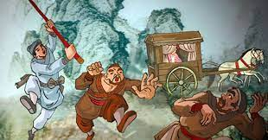
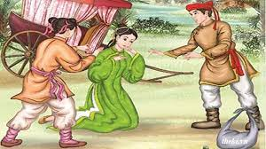
LỤC VÂN TIÊN CỨU KIỀU NGUYỆT NGA ( Trích Truyện Lục Vân Tiên)
I. ĐỌC - TÌM HIỂU CHUNG
3. Đoạn trích “Lục Vân Tiên cứu Kiều Nguyệt Nga”
- Phần 1 (14 câu đầu): Lục Vân Tiên đánh đảng cướp Phong Lai.
- Phần 2 (còn lại): cuộc đối thoại giữa Lục Vân Tiên và Nguyệt Nga
Notes:
Như đã nói ở trên, đoạn trích khắc họa phẩm chất của 2 nv LVT và KNN. Vậy chúng ta sẽ cũng qua phần II để tìm hiểu chi tiêt nhé.

Slide 11
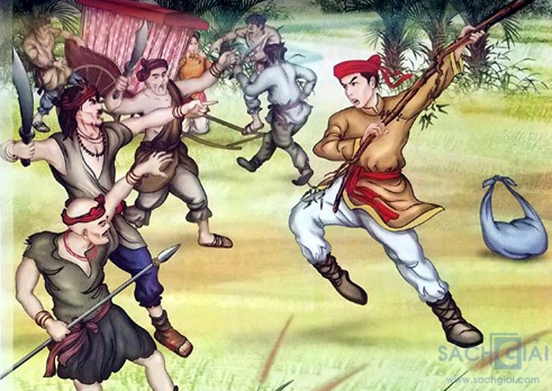
LỤC VÂN TIÊN CỨU KIỀU NGUYỆT NGA ( Trích Truyện Lục Vân Tiên)
II. TÌM HIỂU CHI TIẾT
Vân Tiên ghé lại bên đàng,
Bẻ cây làm gậy, nhằm làng xông vô.
Kêu rằng: “Bớ đảng hung đồ!
Chớ quen làm thói hồ đồ hại dân.”
Phong Lai mặt đỏ phừng phừng:
“Thằng nào dám tới lẫy lừng vào đây.
Trước gây việc dữ tại mầy,
Truyền quân bốn phía phủ vây bịt bùng.”
Vân Tiên tả đột hữu xông,
Khác nào Triệu Tử phá vòng Đương Dang.
Lâu la bốn phía vỡ tan,
Đều quăng gươm giáo tìm đàng chạy ngay.
Phong Lai trở chẳng kịp tay,
Bị Tiên một gậy thác rày thân vong.
1. Nhân vật Lục Vân Tiên
a) Lục Vân Tiên đánh cướp
Notes:
Trước tiên , ta tìm hiểu về nhân vật LVT.
Lục Vân Tiên là nhân vật trung tâm của tác phẩm đồng thời cũng là nhân vật mà nhà thơ Nguyễn Đình Chiểu xây dựng để kí thác những tư tưởng, quan điểm cũng như thể hiện ước mơ của mình và người dân trong buổi loạn lạc, nhân dân trông chờ vào những người tài đức, dám đưa tay cứu nạn giúp đời. Chàng vừa tròn 16 tuổi, lòng đầy hăm hở bước vào đời, muốn lập công danh, giúp đời, giúp người. Gặp bọn cướp là thử thách đầu tiên, cũng là cơ hội để chàng bộc lộ phẩm chất anh hùng.Ta cùng đi vào phân tích hình ảnh LVT khi đánh đảng cướp.

Slide 12
Phân tích nhân vật Lục Vân Tiên đánh đảng cướp Phong Lai theo các ý sau:
Hành động
Lời nói
Mục đích
Cách đánh
Notes:
Trước hết nói về hoàn cảnh đánh cướp

Slide 13
LỤC VÂN TIÊN CỨU KIỀU NGUYỆT NGA ( Trích Truyện Lục Vân Tiên)
II. TÌM HIỂU CHI TIẾT
1. Nhân vật Lục Vân Tiên
a) Lục Vân Tiên đánh cướp
- Hoàn cảnh: đi thi, một mình đối đầu với bọn cướp có bè đảng, hung hãn, gươm giáo đầy đủ, thanh thế lẫy lừng.
- Hành động:
+ “Ghé lại bên đàng”: không băn khoăn, không do dự
+ “Bẻ cây làm gậy”: hành động mau lẹ, dứt khoát, không màng an nguy
- Lời nói: tuyên chiến với bọn cướp, quyết không để chúng làm hại người dân
- Mục đích: đánh cướp cứu người
- Cách đánh: “tả đột hữu xông”: diễn tả thế chủ động, linh hoạt trong cuộc chiến => Sáng lên ý chí, sức mạnh của người anh hung.
Notes:
Trước hết chàng được đặt vào một hoàn cảnh đầy bất ngờ : Chàng đang trên đường đi thi, một mình đối đầu với bọn cướp có bè đảng hung hãn, trang bị vũ khí gươm giáo đầy đủ, thanh thế lẫy lừng.
Vậy trong tình huống ấy, chàng đã có hành động và phản ứng ra sao?
Vân tiên ghé lại bên đàng/ Bẻ cây làm gậy nhằm làng xông vô
- Chàng không hề có một chút băn khoăn hay mảy may do dự. Sẵn sàng “ghé lại bên đàng” rồi “bẻ cây làm gậy” để xông vô đánh bọn cướp. Với các ĐT mạnh liên tiếp trong 2 câu thơ mở đầu, tg đã lột tả được sự khẩn trương, nhanh trí và dứt khoát của chàng LVT trong 1 tình thế cấp bách mà không màng đến an nguy của của bản thân mình.
+ Đi kèm với hành động của chàng lời nói: kêu rằng bớ…./ chớ quen…hại dân. “Hồ đồ” ở đây có nghĩa là làm càn, làm những việc không chính đáng.-> Lời nói này thể hiện thái độ căm ghét, khinh bỉ lũ côn đồ. Nó như một lời tuyên chiến của chàng với bọn cướp, quyết không để chúng làm hại người dân.
- Mục đích: đánh cướp không phải để thị uy mà để cứu người, để làm việc nhân nghĩa.
Vậy cách đánh của chàng ra sao? Nhà thơ chỉ miêu tả ngắn gọn trong thơ: Vân Tiên tả …xông/ Khác nào Triệu tử …Đương Giang.
“tả đột hữu xông”: là một thành ngữ chỉ cánh đánh thẳng vào bên phải, xông thẳng vào bên trái. Từ đó ta thấy hình ảnh LVT rất chủ động, linh hoạt, tung hoành trong cuộc chiến . => Để rồi từ đó làm Sáng lên ý chí, sức mạnh của người anh hùng.

Slide 14
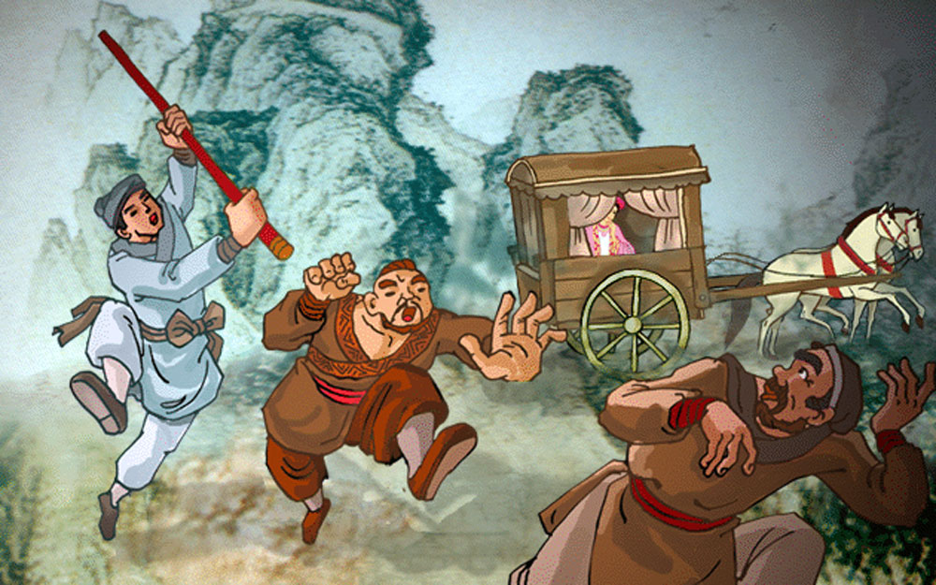
Kết quả
Lục Vân Tiên thắng; đảng cướp Phong Lai thua dưới cây gậy công lí
Chiến thắng của chính nghĩa trước gian tà; ý thức xả thân trước điều tàn ác, bất công.
Notes:
- Vậy kết quả của trận đánh ra sao? Tác giả không đi vào miêu tả quá chi tiết nhưng đọc 4 câu thơ cuối của phần này ta thấy: Lâu la 4 phía… thác rày thân vong (Thân vong: chết, bỏ mạng)
Như vậy, một đảng cướp thanh thế lẫy lừng khét tiếng “Người đều sợ có tài khôn đương” chỉ trong phút chốc đã vỡ tan, bỏ mạng. Lục Vân Tiên thắng; đảng cướp Phong Lai thua dưới cây gậy công lí-> Chiến thắng của chính nghĩa trước gian tà; ý thức xã thân trước điều tàn ác, bất công.

Slide 15
LỤC VÂN TIÊN CỨU KIỀU NGUYỆT NGA ( Trích Truyện Lục Vân Tiên)
II. TÌM HIỂU CHI TIẾT
1. Nhân vật Lục Vân Tiên
a) Lục Vân Tiên đánh cướp
- Nghệ thuật:
+ Nghệ thuật tương phản có tác dụng tô đậm sự quả cảm của Lục Vân Tiên
+ So sánh với anh hùng Triệu Vân càng nâng cao tầm vóc Lục Vân Tiên, khẳng định tài năng phi thường, gan dạ.
-> Lục Vân Tiên bênh vực kẻ yếu, có khí phách, coi trọng lẽ phải, căm ghét áp bức bất công, không sợ gian nguy, đầy tài năng và chí khí.
=> Tác giả gửi gắm ước mơ, khát vọng về người anh hùng nghĩa hiệp, có tinh thần vị nghĩa vong thân.
Notes:
+ Trong đoạn văn vừa rồi ta thấy rõ nghệ thuật tương phản: tương phản trong tương quan về lực lượng giữa một bên là 1 mình LVT tay không > < đảng cướp đông đúc, hung hãn, có vũ khí gươm giáo đầy đủ.-> nghệ thuật tương phản có tác dụng tô đậm sự quả cảm của Lục Vân Tiên
+ Nghệ thuật so sánh: Tác giả đã so sánh LVT với anh hùng Triệu Tử ( Triệu Vân. Đây là một tướng trẻ của Lưu Bị thời Tam Quốc. Khi Lưu Bị bị quân Tào đánh đuổi phải bỏ cả vợ con. Triệu Vân đã một mình phá vòn vây của Tào Tháo, cứu A Đẩu và con nhỏ của Lưu bị-> Cách so sánh này càng nâng cao tầm vóc Lục Vân Tiên, khẳng định tài năng phi thường, gan dạ của chàng.
(Và nếu như hành động của Triệu Tử Long phá vòng vây của Tào Tháo cứu vợ con của Lưu Bị là nghĩa vụ của một bề tôi trung thành của đối với chủ tướng. Thì hành động của LVT cứu người gặp nạn, dẹp ác lại là vì việc nghĩa. Hành động ấy thật giản dị,vô tư, đáng quý biết bao. Có thể coi cuộc chiến giữa LVT với bọ cướp này ngang với H/a của Chàng Thạch Sanh cứu công chúa, diệt đại bàng.)
-> Có thể nói LVT là người bênh vực kẻ yếu, có khí phách, coi trọng lẽ phải, căm ghét áp bức bất công, không sợ gian nguy, đầy tài năng và chí khí.
Tác giả gửi gắm ước mơ, khát vọng về người anh hùng nghĩa hiệp, có tinh thần vị nghĩa vong thân.->>Liên hệ Nguyễn Thanh Hải
Hình ảnh LVT xả thân đánh cướp cứu người bị nạn đã để lại bao niềm mến mộ trong lòng người đọc. Chàng cũng là nguồn cảm hứng cho những hành động nghĩa hiệp của người đời sau. Hình tượng của chàng đã đi vào thực tế đời sống của con người Việt Nam với tên gọi thân thương, quen thuộc “LVT đời thường”. Ta thật ngưỡng mộ và trân quý bíêt bao trước những con người có tinh thần trượng nghĩa như chàng. Đó là anh Nguyễn Thanh Hải, một hiệp sĩ ở Bình Dương đã bao lần dẹp cướp cứu người bị nạn. Đó là anh Nguyễn Ngọc Mạnh, một người dân thường ở HN nhưng lại dũng cảm, nhanh trí cứu em nhỏ 3 tuổi thoát chết thần kì. Là những tình nguyện viên hay đội ngũ y bác sĩ tuyến đầu trong cuộc chiến chống dịch Covid 19 ở Việt Nam ta. Xung quanh ta còn rất rất nhiều tấm gương như thế. Họ xứng đáng được cả xã hội tôn vinh.
* Chàng LVT không chỉ đẹp trong tư thế của 1 người anh hùng tài năng mà còn đẹp trong cách ứng xử. Điều này được thấy rõ trong cuộc trò chuyện với KNN. Chúng ta cùng chuyển qua phần tiếp theo.

Slide 16

Notes:
Hình tượng của chàng đã đi vào thực tế đời sống của con người Việt Nam với tên gọi thân thương, quen thuộc “LVT đời thường”. Ta thật ngưỡng mộ và trân quý bíêt bao trước những con người có tinh thần trượng nghĩa như chàng. Đó là anh Nguyễn Thanh Hải mot hiep si BD

Slide 17
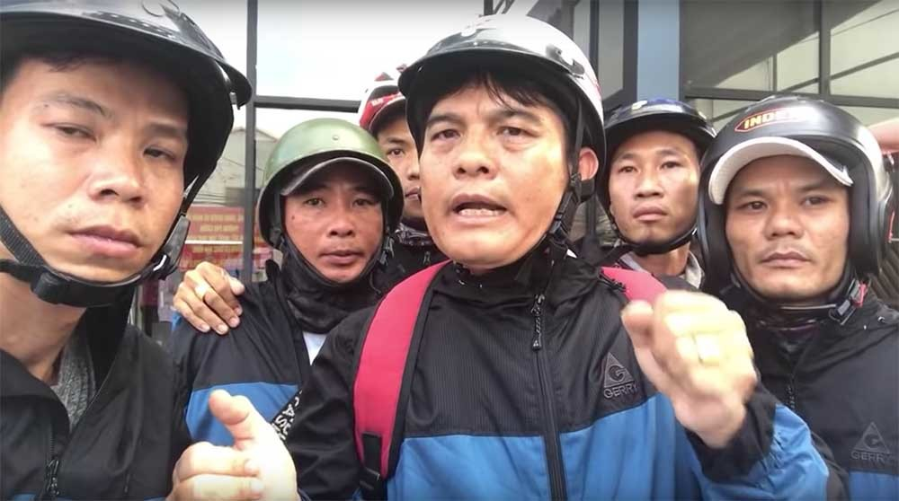
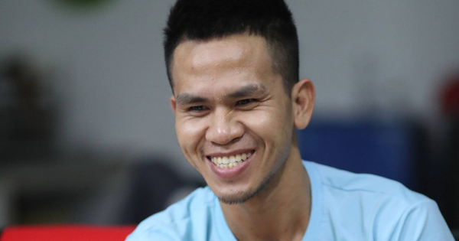
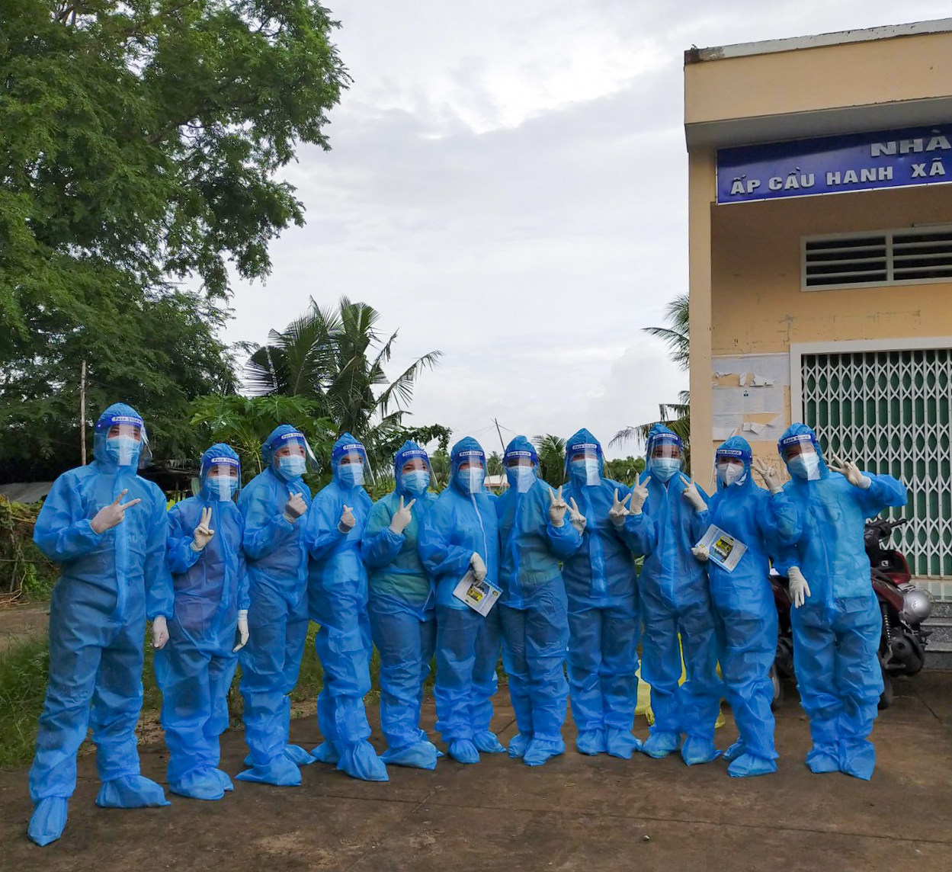
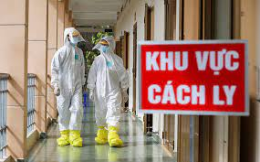
Notes:
Đó là anh Nguyễn Thanh Hải, một hiệp sĩ ở Bình Dương đã bao lần dẹp cướp cứu người bị nạn. Đó là anh Nguyễn Ngọc Mạnh, một người dân thường ở HN nhưng lại dũng cảm, nhanh trí cứu em nhỏ 3 tuổi thoát chết thần kì. Là những tình nguyện viên hay đội ngũ y bác sĩ tuyến đầu trong cuộc chiến chống dịch Covid 19 ở Việt Nam ta. Xung quanh ta còn rất rất nhiều tấm gương như thế. Họ xứng đáng là LVT giữa đời thường và được cả xã hội tôn vinh.

Slide 18
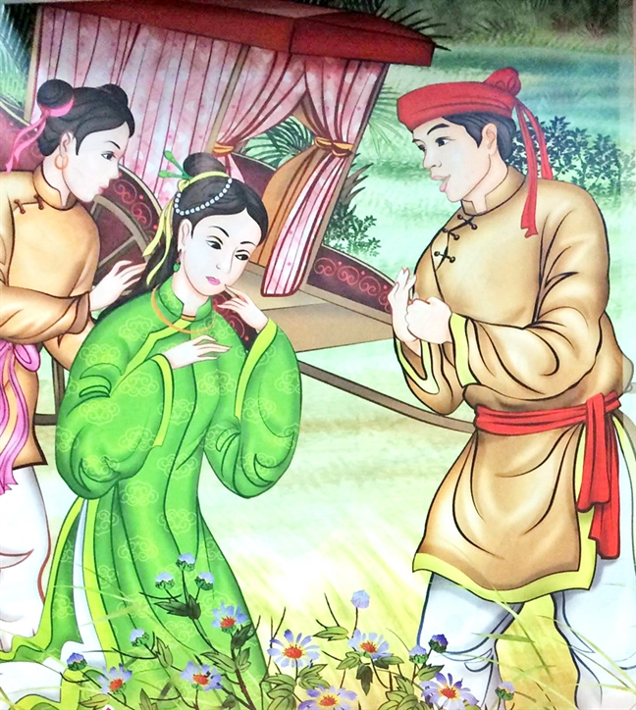
LỤC VÂN TIÊN CỨU KIỀU NGUYỆT NGA ( Trích Truyện Lục Vân Tiên)
II. TÌM HIỂU CHI TIẾT
Dẹp rồi lũ kiến chòm ong,
Hỏi: “Ai than khóc ở trong xe này?”
……
Đáp rằng: “Ta đã trừ dòng lâu la.
Khoan khoan ngồi đó chớ ra,
Nàng là phận gái, ta là phận trai.
Tiểu thư con gái nhà ai,
Đi đâu nên nỗi mang tai bất kỳ?
.....
Vân Tiên nghe nói liền cười:
“Làm ơn há dễ trông người trả ơn.
Này đà rõ đặng nguồn cơn,
Nào ai tính thiệt so hơn làm gì?
Nhớ câu kiến ngãi bất vi,
Làm người thế ấy cũng phi anh hùng.
1. Nhân vật Lục Vân Tiên
b) Khi trò chuyện với Kiều Nguyệt Nga.
Notes:
Chàng LVT không chỉ đẹp trong tư thế của một người anh hùng nghĩa hiệp mà còn đẹp trong cách đối nhân xử thế. Điều này được bộc lộ rõ nét trong cuộc trò chuyện với nàng KNN. Đọc 1 số câu trích dẫn lời nói của LVT

Slide 19
LỤC VÂN TIÊN CỨU KIỀU NGUYỆT NGA ( Trích Truyện Lục Vân Tiên)
II. TÌM HIỂU CHI TIẾT
1. Nhân vật Lục Vân Tiên
b) Khi trò chuyện với Kiều Nguyệt Nga.
- Hỏi: Ai than khóc ở trong xe này?;.. Đi đâu nên nỗi mang tai bất kì?...
+ Trấn an nỗi sợ hãi bằng cách khẳng định bọn cướp đã bị tiêu diệt.
+ Hỏi han ân cần và khiêm nhường, chứa đựng sự cảm thông
- Xưng hô và ứng xử:
+ Xưng hô: “nàng” – “ta” thái độ lịch sự, trân trọng của người có học, đọc sách thánh hiền.
+ Đàng hoàng, chững chạc, một mực giữ lễ nghĩa, khuôn phép. Khoan khoan ngồi đó chớ ra
Nàng là phận gái, ta là phận trai.
Notes:
Dẹp cướp xong rồi nhưng chàng chưa vội đi ngay mà còn nán lại hỏi thăm người bị nạn.
- Hỏi: “Ai than khóc ở trong xe này?”;.. Đi đâu nên nỗi mang tai bất kì? Chẳng hay tên họ là chi? Khuê môn phận gái việc gì đến đây?
+ Chàng hỏi như thế là để trấn an nỗi sợ hãi người bị nạn. bằng cách khẳng định bọn cướp đã bị tiêu diệt, ( qua câu thơ :đáp rằng ta đã…lâu la).
+ Tiếp đó chàng hỏi han ân cần về tên tuổi, quê quán, gia thế của cô gái. Lời hỏi thăm của chàng rất ân cần nưung cũng khiêm nhường, chứa đựng sự cảm thông sâu sắc.
Cách Xưng hô và ứng xử của chàng cũng thật lịch thiệp.
+ xưng hô: “nàng” – “ta” thể hiện thái độ lịch sự, trân trọng của người có học, người đọc sách thánh hiền.
+ Khi thấy KNN định bước ra để tạ ơn, chàng đã ngăn lại, vội nói Khoan khoan ngồi đó chớ ra/ Nàng là phận gái, ta là phận trai. Quan niệm xưa đã ăn sâu vào tiềm thức của chàng. Đó là quan niệm “Nam nữ thụ thụ bất tương thân”. Từ đó có thể cách ứng xử của chàng: rất đàng hoang, chững chạc, một mực giữ lễ nghĩa, khuôn phép của xã hội phong kiến xưa.

Slide 20
LỤC VÂN TIÊN CỨU KIỀU NGUYỆT NGA ( Trích Truyện Lục Vân Tiên)
II. TÌM HIỂU CHI TIẾT
1. Nhân vật Lục Vân Tiên
b) Khi trò chuyện với Kiều Nguyệt Nga.
- Hỏi: Ai than khóc ở trong xe này?;.. Đi đâu nên nỗi mang tai bất kì?...
+ Trấn an nỗi sợ hãi bằng cách khẳng định bọn cướp đã bị tiêu diệt.
+ Hỏi han ân cần và khiêm nhường, chứa đựng sự cảm thông
- Xưng hô và ứng xử:
+ Xưng hô: “nàng” – “ta” thái độ lịch sự, trân trọng của người có học, đọc sách thánh hiền.
+ Đàng hoàng, chững chạc một mực, giữ lễ nghĩa, khuôn phép.
+ Vô tư trong việc cứu người, coi trọng khí phách của người anh hùng.
-> Lục Vân Tiên là người hào hiệp, ngay thẳng và khiêm nhường chính trực .
=> Hình ảnh Lục Vân Tiên là một hình ảnh đẹp mà Nguyễn Đình Chiểu gửi gắm niềm tin và mong ước của mình.
Notes:
+ Rồi đến khi KNN muốn báo đức đền công với chàng thì LVT đã cười -một tiếng cười rất hào sảng rồi nói: làm ơn há dễ….làm gì. Chàng cứu người vô tư mà không mảy may tính toán thiệt hơn.
Và đặc biệt 2 câu thơ cuối đã thể hiện được tinh thần vị nghĩa của chàng: Nhớ câu…phi anh hùng. Hai câu thơ này có nghĩa là Thấy việc nghĩa mà không làm thì không phải là anh hùng nữa. Huống chi chàng lại là một người đọc sách thánh hiền. LVT quả là người coi trọng khí phách của người anh, một con người trọng nghĩa khinh tài.
-> Qua cuộc trò chuyện với KNN, phẩm chất ở Lục Vân Tiên đã được là người hào hiệp, ngay thẳng và khiêm nhường chính trực . Coi trọng đạo lí nhân nghĩa ở đời.
=> Hình ảnh Lục Vân Tiên là một hình ảnh đẹp mà Nguyễn Đình Chiểu gửi gắm niềm tin và mong ước của mình đối với một xã hội công bằng.

Slide 21
LỤC VÂN TIÊN CỨU KIỀU NGUYỆT NGA ( Trích Truyện Lục Vân Tiên)
II. TÌM HIỂU CHI TIẾT
2. Nhân vật Kiều Nguyệt Nga
Lâm nguy chẳng gặp giải nguy,
Tiết trăm năm cũng bỏ đi một hồi.
Trước xe quân tử tạm ngồi,
Xin cho tiện thiếp lạy rồi sẽ thưa:
Chút tôi liễu yếu đào thơ,
Giữa đường lâm phải bụi dơ đã phần.
Hà Khê qua đó cũng gần,
Xin theo cùng thiếp đền ân cho chàng.
Gặp đây đương lúc giữa đàng,
Của tiền chẳng có, bạc vàng cũng không.
Gẫm câu báo đức thù công,
Lấy chi cho phỉ tấm lòng cùng ngươi.
Thưa rằng: “Tôi Kiều Nguyệt Nga,
Con nầy tì tất tên là Kim Liên.
Quê nhà ở quận Tây Xuyên,
Cha làm tri phủ ở miền Hà Khê.
Sai quân đem bức thơ về,
Rước tôi qua đó định bề nghi gia.
Làm con đâu dám cãi cha,
Ví dầu ngàn dặm đàng xa cũng đành!
Chẳng qua là sự bất bình,
Hay vầy cũng chẳng đăng trình làm chi.
Notes:
Ngoài nhân vật LVT, người anh hùng tài đức vẹn toàn tạo nên sức hấp dẫn cho truyện thì chính KNN, cô gái khuê môn, tiết hạnh đã đem đến sức sống mạnh mẽ, lâu bền cho tác phẩm. Ta sẽ cùng tìm hiểu về nhân vật này ở phần 2
Ở đoạn thơ này, hình ảnh KNN chỉ được biểu hiện qua những lời lẽ mà nàng giãi bày với LVT:
Thưa rằng: “Tôi Kiều Nguyệt Nga,
Con này tì tất tên là Kim Liên.
Quê nhà ở quận Tây Xuyên,
Cha làm tri phủ ở miền Hà Khê.
Sai quân đem bức thư về,
Rước tôi qua đó định bề nghi gia.
Làm con đâu dám cãi cha,
Ví dầu ngàn dặm đàng xa cũng đành!
Chẳng qua là sự bất bình,
Hay vầy cũng chẳng đăng trình làm chi.
Lâm nguy chẳng gặp giải nguy,
Tiết trăm năm cũng bỏ đi một hồi.
Trước xe quân tử tạm ngồi,
Xin cho tiện thiếp lạy rồi sẽ thưa:
Chút tôi liễu yếu đào thơ,
Giữa đường lâm phải bụi dơ đã phần
Hà Khê qua đó cũng gần,
Xin theo cùng thiếp đền ơn cho chàng.
Gặp đây đương lúc giữa đàng,
Của tiền không có, bạc vàng cũng không.
Gẫm câu báo đức thù công,
Lấy chi cho phỉ tấm lòng cùng ngươi.”

Slide 22
LỤC VÂN TIÊN CỨU KIỀU NGUYỆT NGA ( Trích Truyện Lục Vân Tiên)
II. TÌM HIỂU CHI TIẾT
2. Nhân vật Kiều Nguyệt Nga
- Cô gái khuê các, thùy mị, nết na, có học thức.
+ Xưng hô “quân tử”-“tiện thiếp” vừa khiêm nhường, vừa trân trọng.
+ Nói năng văn vẻ, dịu dàng, mực thước:
Làm con đâu dám cãi cha,...
Chút tôi liễu yếu đào thơ
Giữa đường lâm phải bụi dơ đã phần.
+ Cách trình bày vấn đề rõ ràng, khúc chiết, vừa đáp ứng đầy đủ những điều thăm hỏi ân cần của Lục Vân Tiên, vừa thể hiện chân thành niềm cảm kích, xúc động của mình:
“Trước xe quân tử tạm ngồi
Xin cho tiện thiếp lạy rồi sẽ thưa.”
Notes:
- Trước hết, đó là lời lẽ của một cô gái khuê các, thùy mị, nết na, có học thức.
+ Ta chú ý cách xưng hô “quân tử”-“tiện thiếp” của KNN. Cách xưng hô vừa khiêm nhường lại vừa thể hiện thái độ trân trọng đối với người con trai có tài, có đức LVT.
+ Nàng lại nói năng văn vẻ, dịu dàng, mực thước của một người có học thức:
“Làm con đâu dám cãi cha,
(Hay) Chút tôi liễu yếu đào thơ,
Giữa đường lâm phải bụi dơ đã phần.”
+ Nàng lại có cách trình bày vấn đề rõ ràng, khúc chiết, vừa đáp ứng đầy đủ những điều thăm hỏi ân cần của LVT, vừa thể hiện chân thành niềm cảm kích, xúc động của mình:
“Trước xe quân tử tạm ngồi,
Xin cho tiện thiếp lạy rồi sẽ thưa.”

Slide 23
LỤC VÂN TIÊN CỨU KIỀU NGUYỆT NGA ( Trích Truyện Lục Vân Tiên)
II. TÌM HIỂU CHI TIẾT
2. Nhân vật Kiều Nguyệt Nga
- Cô gái khuê các, thùy mị, nết na, có học thức.
- Trọng ân tình, ân nghĩa.
+ KNN là người chịu ơn, lại là một cái ơn trọng, không chỉ là ơn cứu mạng, mà còn cứu cả cuộc đời trong trắng:
Lâm nguy chẳng gặp giải nguy
Tiết trăm năm cũng bỏ đi một hồi.
+ Nàng rất áy náy, băn khoăn tìm cách trả ơn Lục Vân Tiên, dù hiểu rằng có đền đáp đến mấy cũng không xứng đáng: Lấy chi cho phỉ tấm long cùng ngươi.
-> Kiều Nguyệt Nga là một cô gái khuê các, hiền hậu, nết na, có học thức, trọng ân tình, ân nghĩa.
Notes:
Không chỉ thế KNN còn là người Trọng ân tình, ân nghĩa.
+ Nàng là người chịu ơn, lại là một cái ơn trọng, không chỉ là ơn cứu mạng, mà còn cứu cả cuộc đời trong trắng của nàng. Bởi, đối với người con gái điều đó còn quý hơn tính mạng. Các em cũng cần phải hiểu mục đích trực tiếp của truyện LVT viết ra nhằm truyền dạy đạo lí làm người. Nên ở những câu mở đầu tp, NĐC đã viết: “Trai thời trung hiếu làm đầu/Gái thời tiết hạnh là câu trau mình”. Hơn nữa, đó cũng là quan niệm thẩm mĩ của xã hội. Thế nên, khi chứng kiến hành động xả thân đánh cướp của LVT, trong lời cảm tạ của mình KNN rất thiết tha, chân thành: “Lâm nguy chẳng gặp giải nguy,/ Tiết trăm năm cũng bỏ đi một hồi.”
- Nàng rất áy náy, băn khoăn tìm cách trả ơn LVT, dù hiểu rằng có đền đáp đến mấy cũng không xứng đáng: “Lấy chi cho phỉ tấm lòng cùng ngươi".
Chính vì cảm ân đức ấy, NN đã tự nguyện gắn bó suốt đời với VT. Cao cả hơn, nàng đã dám liều mình để giữ trọn ân tình, thủy chung với chàng LVT.
-> KNN là một cô gái khuê các, hiền hậu, nết na, có học thức, trọng ân tình, ân nghĩa. Nàng là một cô gái đáng quý, đáng trọng. Hình ảnh KNN là kết tinh vẻ đẹp tâm hồn của người phụ nữ trong XH xưa.
Kết: Những nét đẹp tâm hồn ấy của KNN đã làm cho hình ảnh nàng chinh phục được tình cảm yêu mến của nhân dân, những con người bao giờ cũng rất xem trọng ơn nghĩa “Ơn ai một chút chẳng quên”. Đạo lí ấy cũng thấm nhuần trong đời sống tinh thần của người dân VN từ xưa đến nay: “Ăn quả nhớ kẻ trồng cây/ Ăn khoai nhớ kẻ cho dây mà trồng.”

Slide 24
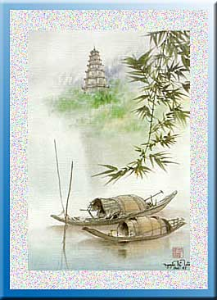
LỤC VÂN TIÊN CỨU KIỀU NGUYỆT NGA ( Trích Truyện Lục Vân Tiên)
III/ TỔNG KẾT
Miêu tả nhân vật qua hành động, cử chỉ, lời nói
1/ NGHỆ THUẬT
Ngôn ngữ mộc mạc, bình dị, gần với lời nói
thông thường, mang màu sắc Nam Bộ.
Ca ngợi những phẩm chất tốt đẹp của
Lục Vân Tiên và Kiều Nguyệt Nga
2/ Ý NGHĨA
Thể hiện khát vọng hành đạo cứu đời của
Nguyễn Đình Chiểu

Slide 25

BÀI TẬP VỀ NHÀ
Nêu suy nghĩ của em về hai câu thơ:
Nhớ câu kiến nghĩa bất vi
Làm người thế ấy cũng phi anh hùng.
- Gợi ý:
+ Dẫn câu thơ
+ Nêu xuất xứ
+ Giải thích ý nghĩa: quan niệm về làm việc nghĩa trong cuộc sống.

Slide 26
